Slide 1
Facebook
AMPM Global 광고컨설팅 본부 4팀 최조원

Slide 2
목차
Facebook 광고 개념
Facebook 광고 유형
Facebook 광고 과금 방식

Slide 3
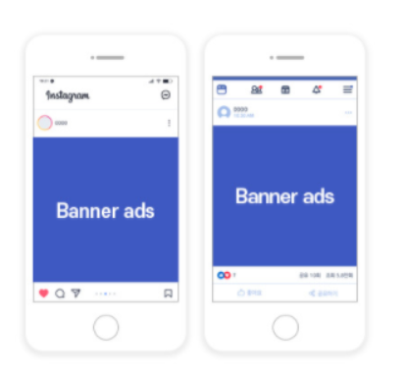
Facebook 광고란?
전략적으로 기획된 콘텐츠(상품 추천 정보, 흥미로운 내용등)을 피드에 노출시켜 팔로워를 확보하고 광고 효과를 극대하는 마케팅
Notes:
우선 페이스북 광고에 대해 설명드리겠습니다.
상품 추천 정보나 할인이벤트나 행사와 같이 흥미로운 내용등을 소재로 전략적으로 기획된 콘텐츠를
피드에 노출시켜 팔로워를 확보하고 광고효과를 극대하는 일종의 마케팅입니다.

Slide 4
Facebook광고를 하는 이유?
최신 트렌드를 반영한 해시태그를 활용하여 고객 확보 가능
광고 진행시, 삽입된 픽셀을 통해 어떤 성과를 얻었는지 결과물을 추적 가능
머신러닝을 통해 확보된 모수들에게 리타겟팅 가능
Notes:
그렇다면 왜 페이스북 광고를 해야할까요?
1. 최신 트렌드를 반영한 해시태그를 활용하여 고객을 확보가능
2. 광고 진행시에 미리 사이트에 삽입된 픽셀을 통해 어느 부분에서 사용자들의 활동이 일어났는지
단계별로 결과물을 추적 가능
3. 픽셀을 통해 얻은 정보들을 기반으로 머신 러닝을 통해 확보된 모수들에게 리타겟팅이 가능

Slide 5
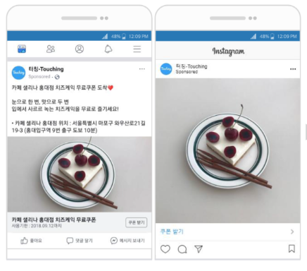
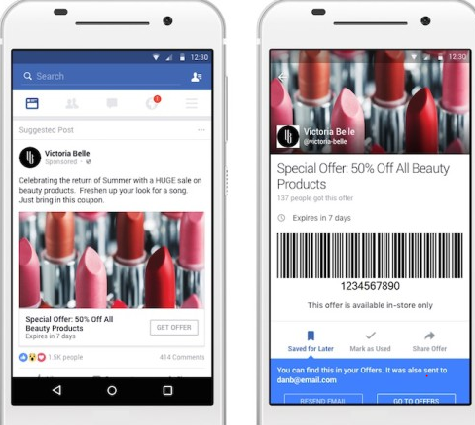
쿠폰 광고
쿠폰은 Facebook에서 고객과 공유할 수 있는 할인 혜택이며, 쿠폰을 통해 사람들이 웹사이트, 오프라인 매장 또는 양쪽 모두에서 쇼핑하도록 유도 가능
할인폭 확대
후킹 가능한 이미지
적절한 만료일 설정
Notes:
쿠폰은 Facebook에서 고객과 공유할 수 있는 할인 혜택이며, 쿠폰을 통해 사람들이 웹사이트, 오프라인 매장 또는 양쪽 모두에서 쇼핑하도록 유도 가능
5-10프로 정도가 아닌 20-30프로로 할인폭을 확대하고
후킹 가능한 이미지를 사용하여 흥미로운 소재를 만들거나
만료일자를 적절하게 설정하여 기간내에 사람들의 유입이 원활히 이루어지도록 합니다

Slide 6
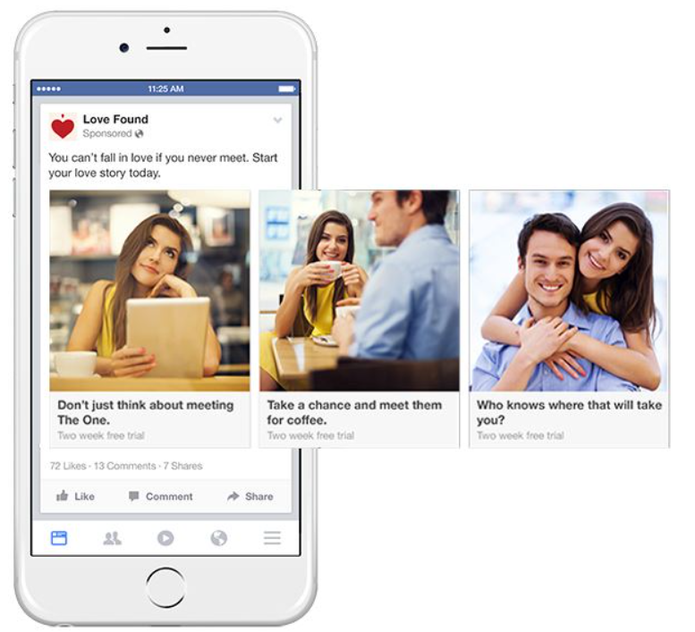
슬라이드 광고
- 하나의 게시물에 여러 이미지/동영상 및 링크를 설정 가능
- 10개까지 이미지/동영상 사용 가능하며, 최소 2개 이상의 소재 필요
슬라이드쇼 광고를 사용하면 여러 이미지와 동영상, 문구, 소리를 결합하여 타겟의 관심을 사로잡고 브랜드 스토리를 전달할 수 있습니다
슬라이드마다 다른 제품 , 다른 랜딩 페이지 링크를 포함하여 고객에게 다양한 선택지를 줌으로써 구매를 유도
Notes:
슬라이드 형식을 사용하면 하나의 광고에 이미지 또는
동영상을 최대 10개까지 추가하고
슬라이드마다 별도의 링크를 포함 할 수 있습니다.
하나의 광고에 크리에이티브를 위한 공간이 많기 때문에
다양한 제품을 강조하거나,한가지 제품, 서비스 또는
프로모션에 대한 자세한 정보를 담을 수도 있고
브랜드 스토리를 각 슬라이드에 이어서 전달 할 수 있습니다.
이런식으로 이미지 레이아웃을 활용하여, 조금 더 멋지게 광고개제가 가능하며
단계별 제품의 사용방법도 효과적으로 알릴 수 있습니다.

Slide 7
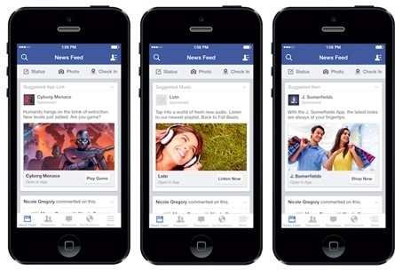
모바일 앱 광고
모바일 앱을 설치하도록 유도하는 모바일 뉴스피드에만 노출
이미지와 동영상 소재로 세팅 가능하며, 행동유도 버튼 선택 가능, 앱 설치/참여 늘리기 적합(앱 다운로드한 유저에게 실행 유도)
CPI(앱 설치당 과금)는 SDK삽입하여 진행 후 일정 다운로드 이상 집행시 진행 가능
Notes:
- 모바일 앱을 설치하도록 유도하는 광고이며 모바일 뉴스피드에만 노출이 가능합니다.
- 이미지와 동영상 소재로 세팅 가능하며, 행동유도 버튼 선택 가능, 앱 설치/참여 늘리기 적합(앱 다운로드한 유저에게 실행 유도)
- CPI(앱 설치당 과금)는 SDK삽입하여 진행 후 일정 다운로드 이상 집행시 진행 가능
여기서 말하는 SDK는 SDK(Soft Development Kit)- 소프트웨어 개발 도구 모음이라고도 하고, 즉 앱에 심는 스크립트를 의미하며,
이것을 앱에 심어야 유저들의 활동을 추적할수 있습니다.

Slide 8
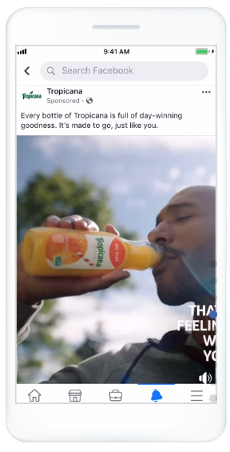
브랜드 인지도 광고
브랜드 또는 비즈니스에 대한 인지도를 높이는 광고 유형
동영상에서 슬라이드 및 인스턴스 경험에 이르기까지 다양하게 활용 가능
광고를 기억할 가능성이 가장 큰 고객에게 도달하고 브랜드 상기도를 향상
Notes:
브랜드 또는 비즈니스에 대한 인지도를 높이는 광고 유형입니다.
동영상에서 슬라이드 및 인스턴스 경험에 이르기까지 다양하게 활용이 가능하다는 장점이 있고
광고를 기억할 가능성이 가장 큰 고객에게 도달하면서 브랜드 상기도를 향상시킬 수 있습니다.

Slide 9
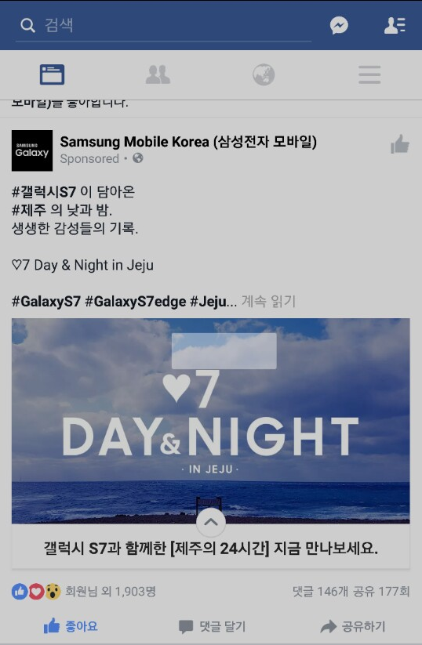
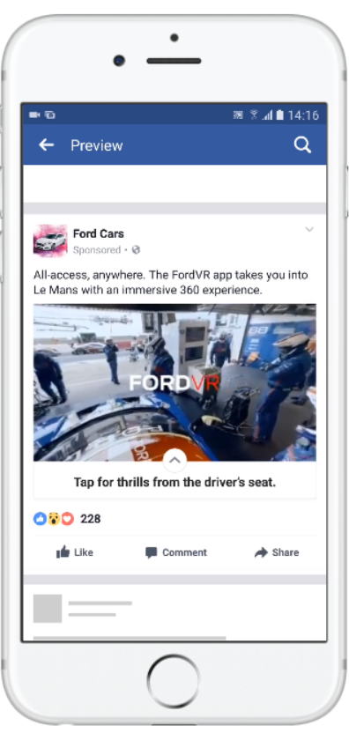
캔버스 광고
모바일 기기에 맞게 고안된 전체 화면 광고 형식
페이지 또는 광고계정에서 제작 가능하며, 다양한 리치미디어 활용 가능
캔버스 광고는 기존 모바일 광고의 단점을 보완하고, 모바일 기기에서도 훨씬 생동감 넘치는 화면으로 홍보가 가능합니다.
Notes:
캔버스는 모바일 기기에 맞게 고안된 전체 화면 광고 형식으로,
광고주는 특정한 비지니스 목표를 위해 캔버스를 만들거나 캔버스 템플릿을 만들 수 있습니다.
이는 페이지 또는 광고계정에서 제작 가능하며, 다양한 리치미디어 역시 활용 가능합니다.
그래서 캔버스 광고는 기존 모바일 광고의 단점을 보완하고,
모바일 기기에서도 훨신 생동감 넘치는 화면으로 홍보가 가능합니다.
캔버스는 모바일 뉴스피드 광고를 클릭하면 실행되며,
캔버스용 피드광고에는 이미지, 동영상 또는 슬라이드를 사용할 수 있습니다.
클릭 후 전체화면으로 실행되는 광고이기 때문에 다양한 광고에 모두 적합합니다.

Slide 10
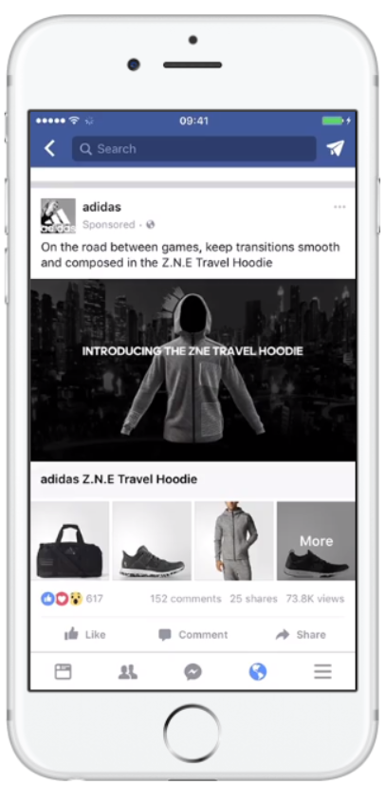
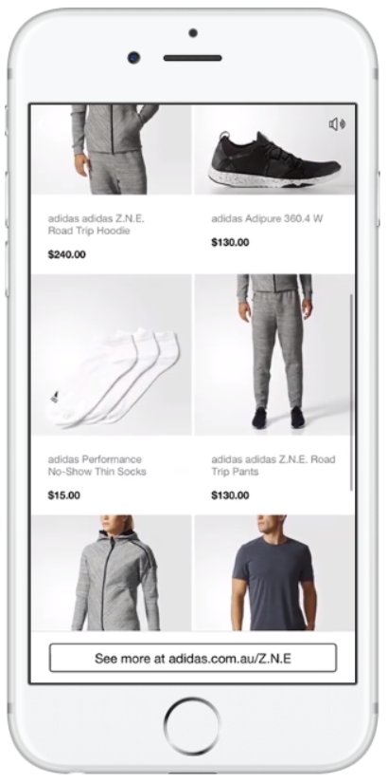
컬렉션 광고
사람들이 모바일 기기에서 시각적으로 몰입하여 제품과 서비스를 간편하게 찾고, 둘러보고, 구매 가능
광고에 사용할 광고 이미지와 동영상 시리즈가 있어야 합니다. 사람들이 뉴스피드를 스크롤하다가 광고를 발견하거나 컬렉션 광고를 열 때 이미지 위로 나타나는 메인 크리에이티브에 이미지나 동영상이 사용됩니다
' - 광고에 관심 가질 가능성이 높은 유저들을 대상으로 광고
- 최적화 기준을 도달로 설정 가능하며, 빈도 설정하여 구매 가능
Notes:
사람들이 모바일 기기에서 시각적으로 몰입하여 제품과 서비스를 간편하게 찾고, 둘러보고, 구매 할 수 있게 해줍니다.
컬렉션 광고 같은 경우에는 한 화면안에 동영상이나 여러가지 상품들이 동시 노출되기 때문에
광고에 사용할 광고 이미지와 동영상 시리즈가 있어야 합니다.
사람들이 뉴스피드를 스크롤하다가 광고를 발견하거나, 컬렉션 광고를 열 때, 이미지 위에 나타나는 메인 크리에이티브에 이미지나 동영상이 사용됩니다.

Slide 11
과금 방식
: 실시간 비딩으로 입찰
광고 점수
=
경매 입찰가 * 추산 행동률+ 광고 품질
CPC
CPM
링크 클릭당 비용
1000회 노출당 비용
추산 행동률
광고품질
경매 입찰가
Notes:
페이스북의 과금방식에는 CPM, CPC 이렇게 두가지가 있는데,
우선, CPC의 경우 링크 클릭을 선택하면 CPC(링크 클릭당 비용)를 기준으로 청구됩니다.
링크 클릭당 비용을 선택한 경우 링크 클릭이 발생하지 않으면 광고에 대해 비용이 청구되지 않습니다.
CPM의 경우, 노출을 선택하면 CPM(1,000회 노출당 비용)을 기준으로 청구됩니다.
CPM 비용을 선택한 경우 노출이 발생하지 않으면 비용이 청구되지 않습니다.
그리고 앞서 말씀드렸던 모바일 앱 광고 같은 경우에는 CPI로 과금이 되기도 하는데,
CPI는 '앱 설치당 과금'으로, 이는 SDK라고 앱에 심는 일종의 스크립트를 삽입하여 진행 후
일정 다운로드 수가 어느정도의 이상이 되면 진행이 가능합니다.

